Slide 1

Expérimentation avec l’IA
Générer une bande dessinée avec l’IA
pour travailler l’ expression écrite

Slide 2
Objectif :
Utiliser l’IA pour créer une bande dessinée et produire de l’ expression écrite en différenciant les profils d’apprenants
Mise en œuvre :
Utilisation de l’IA par les élèves pour synthétiser leurs connaissances
Contexte :
Une classe de 4ème avec la particularité d’avoir une moitié d’élèves en grande difficulté (échec scolaires, comportement difficile et mise au travail lente, …) ainsi qu’une autre moitié avec de très bons élèves (réussite scolaire, curieux, mise au travail rapide…). L’objectif est de réussir à les mettre tous au travail selon leur niveau respectif et de les parvenir à les faire collaborer pour produire de l’EE ensemble.
Public :
Cycle 4/ classe de 4ème
Langue :
Espagnol

Slide 3
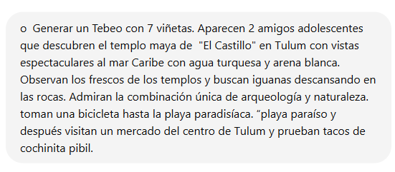
Les étapes
Étape 1: le PROMPT
Pour obtenir un support de travail à la production d’Expression Ecrite, il est fondamental de générer un prompt efficace.
L’objectif est de générer une Bande Dessinée qui va servir de support à la production d’une histoire qui raconte leur découverte du site de Tulum sous les traits d’un jeune explorateur dans le cadre d’une séquence de type simulation globale sur la quête du trésor de Moctezuma.
La BD va servir à travailler les 2 points de langue suivants :
s’orienter dans l’espace
les prépositions de lieu
Le premier prompt généré est le suivant :

Slide 4
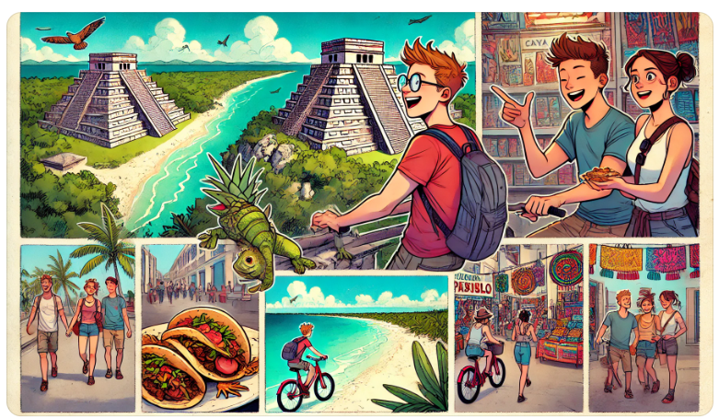
Chat GPT
Ce prompt est soumis à Chat GPT avec pour obtention la BD ci-dessous
Il est intéressant de voir que l’on peut travailler les objectifs ciblés. Néanmoins, le temple n’est pas celui de Tulum, l’iguane est remplacé par un oiseau et on retrouve les guirlande en « papel picado » propre à la fête des morts, ce qui ne présente aucun intérêt ici. Les biais propre à l’IA sont gênants eu égard au travail demandé.

Slide 5
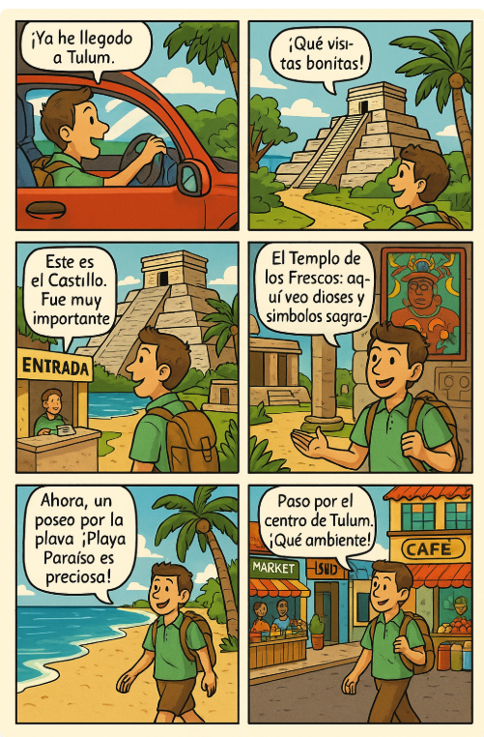
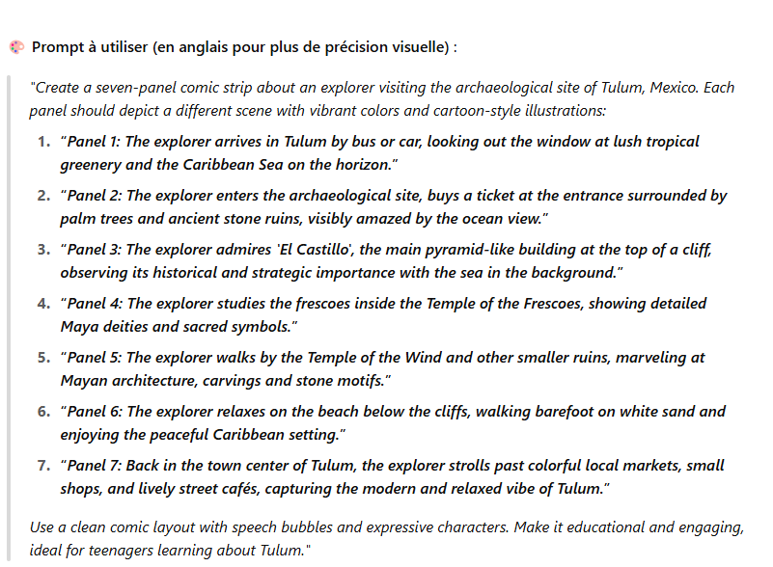
Afin d’obtenir un prompt bien structuré, il est possible de demander à une IA de générer un prompt. ChatGPT fera cette proposition avec pour résultat le document ci-contre.
On remarque ici que ChatGPT propose un prompt en anglais et précise que ça permet d’obtenir plus de précision visuelle. La BD support obtenues répond effectivement au prompt mais l’IA génère automatiquement du texte en espagnol. IL est cependant aisé d’effacer ces bulles pour permettre le travail de rédaction par les élèves.

Slide 6
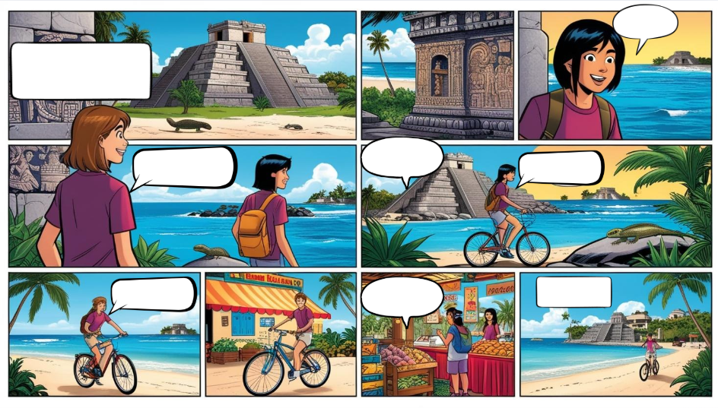
Canva
Avec le même prompt en anglais, Canva proposera une BD très différente avec plus de possibilités de travail sur l’expression écrite et un support plus attractif. Les bulles étaient cette fois complétées avec du texte en espagnol mais remplacé ici par des bulles vierges.

Slide 7
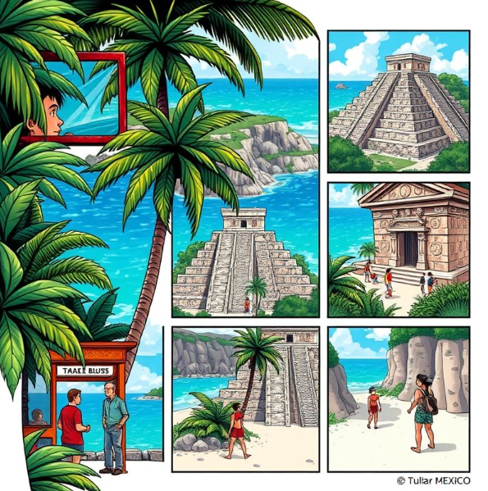
Pollination ai
Voici une version proposée par une autre IA

Slide 8
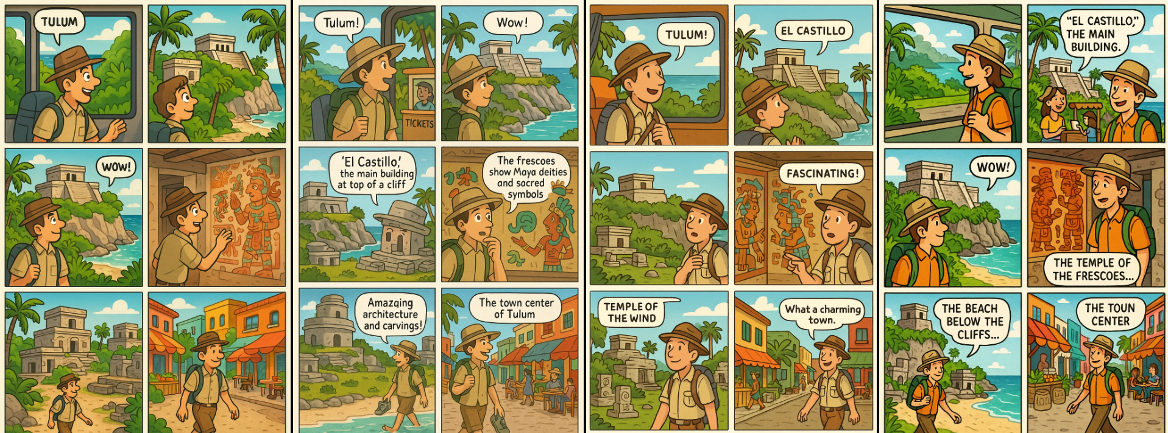
Sora
Et enfin une dernière version obtenue avec l’application Sora connectée à Chat GPT. Ici aussi il faudra vider les bulles.En revanche, de toutes les propositions, celle-ci est la plus proche du document souhaité car les temples générés et les fresques sont plus proches de la réalité. De plus, les élèves peuvent raconter une véritable histoire car les contrainte du prompt sont vraiment très bien respecté

Slide 9
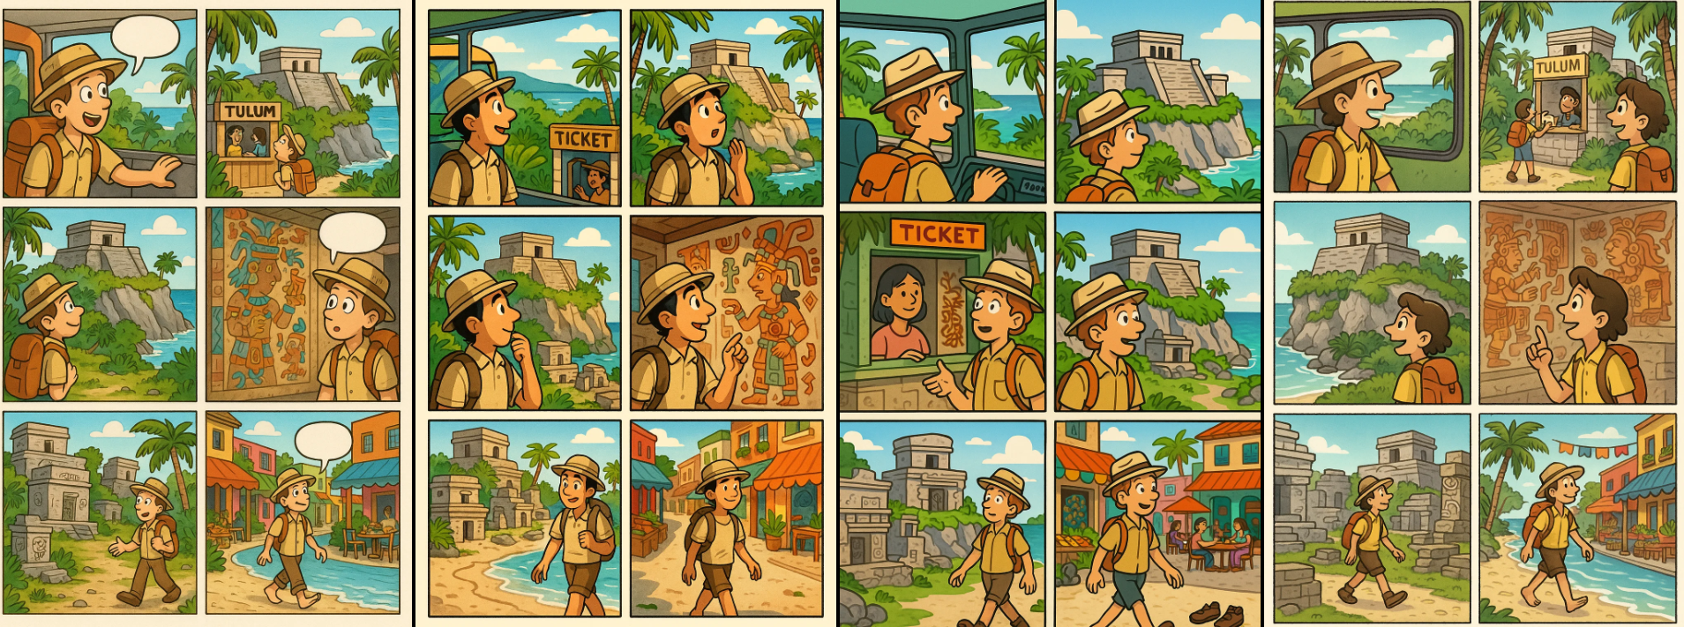
Avec Sora, il est tout à fait possible de préciser dans le prompt que l’on ne veut pas de bulles contenant du texte. On obtient alors la même planche de BD mais sans bulle.
Il est même possible de diviser cette grande planche en 4 planches de 6 bulles chacune pour travailler en groupe de 4 élèves par exemple.

Slide 10
Étape 2 : l’écriture
Une fois la planche générée, les élèves vont animer la BD en créant des bulles et des apartés et en exploitant ce qu’ils ont appris au niveau linguistique au préalable à cette activité pour rédiger le contenu et inventer leur histoire.
Avec l’application Sora, il y a également la possibilité - sur inscription - de générer une vidéo à partir de la BD et cette fois, on peut proposer un travail d’Expression Orale.

Slide 11
Plus-values de l’utilisation de l’IA
Possibilité de s’entraîner en expression écrite avec un canevas déjà pré-établi.
Selon l’IA choisie , les BD obtenues peuvent être très différentes. L’intérêt majeur est de pouvoir proposer des supports de BD adaptés aux profils d’élèves afin de permettre une différenciation efficace. Ainsi la BD proposée par Sora serait adaptée à des élèves de très bon niveau en langue tandis que celle produite par Pollination serait destinée à des élèves davantage en difficulté.
Les supports sont variés et attractifs
Avec l’application Sora, il y a également la possibilité - sur inscription - de générer une vidéo à partir de la BD et cette fois, on peut proposer un travail d’Expression Orale.

Slide 12
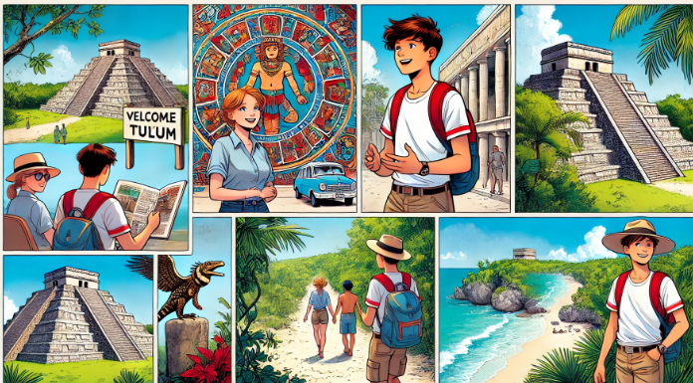
Les limites
Le prompt de l’enseignant doit être le plus précis possible pour que la BD soit au plus proche de ce qu’il attend des élèves
L’enseignant n’a pas vraiment la main sur la BD et un petit changement dans le prompt peut avoir un gros effet sur la planche de BD
Il y a toujours un travail à refaire sur les bulles et les apartés, elles peuvent être trop petites ou contenir des écritures en langue inventée par l’IA, en anglais ou encore en espagnol mais il faut être vigilant car il y a toujours des erreurs de langue
Le recours à différentes applications permet de varier sensiblement les BD
Il faut faire plusieurs essais pour obtenir une BD correcte (avec des codex réalistes car parfois c’est la 4ème dimension (cf exemple ci-contre)

Slide 13




Ressources et outils utilisés :

